Slide 1
שירה בוכריסBestImage
בס"ד
לוגו...

Slide 2
תיאור הפרוייקט:
בס"ד
כלי עזר לצלמים המסנן את תמונות הסטודיו של האירוע ובוחר את התמונה המיטבית מתוך סדרת פוזות.

Slide 3
רקע:
בס"ד
עולם הצילום בימינו, צילום במצלמות מקצועיות, הפסד הרגע המתאים על ידי מעופף, חיוך, עיניים וכו'.
פרמטרים לתמונה מוצלחת: חדות, חיוך ועיניים.

Slide 4
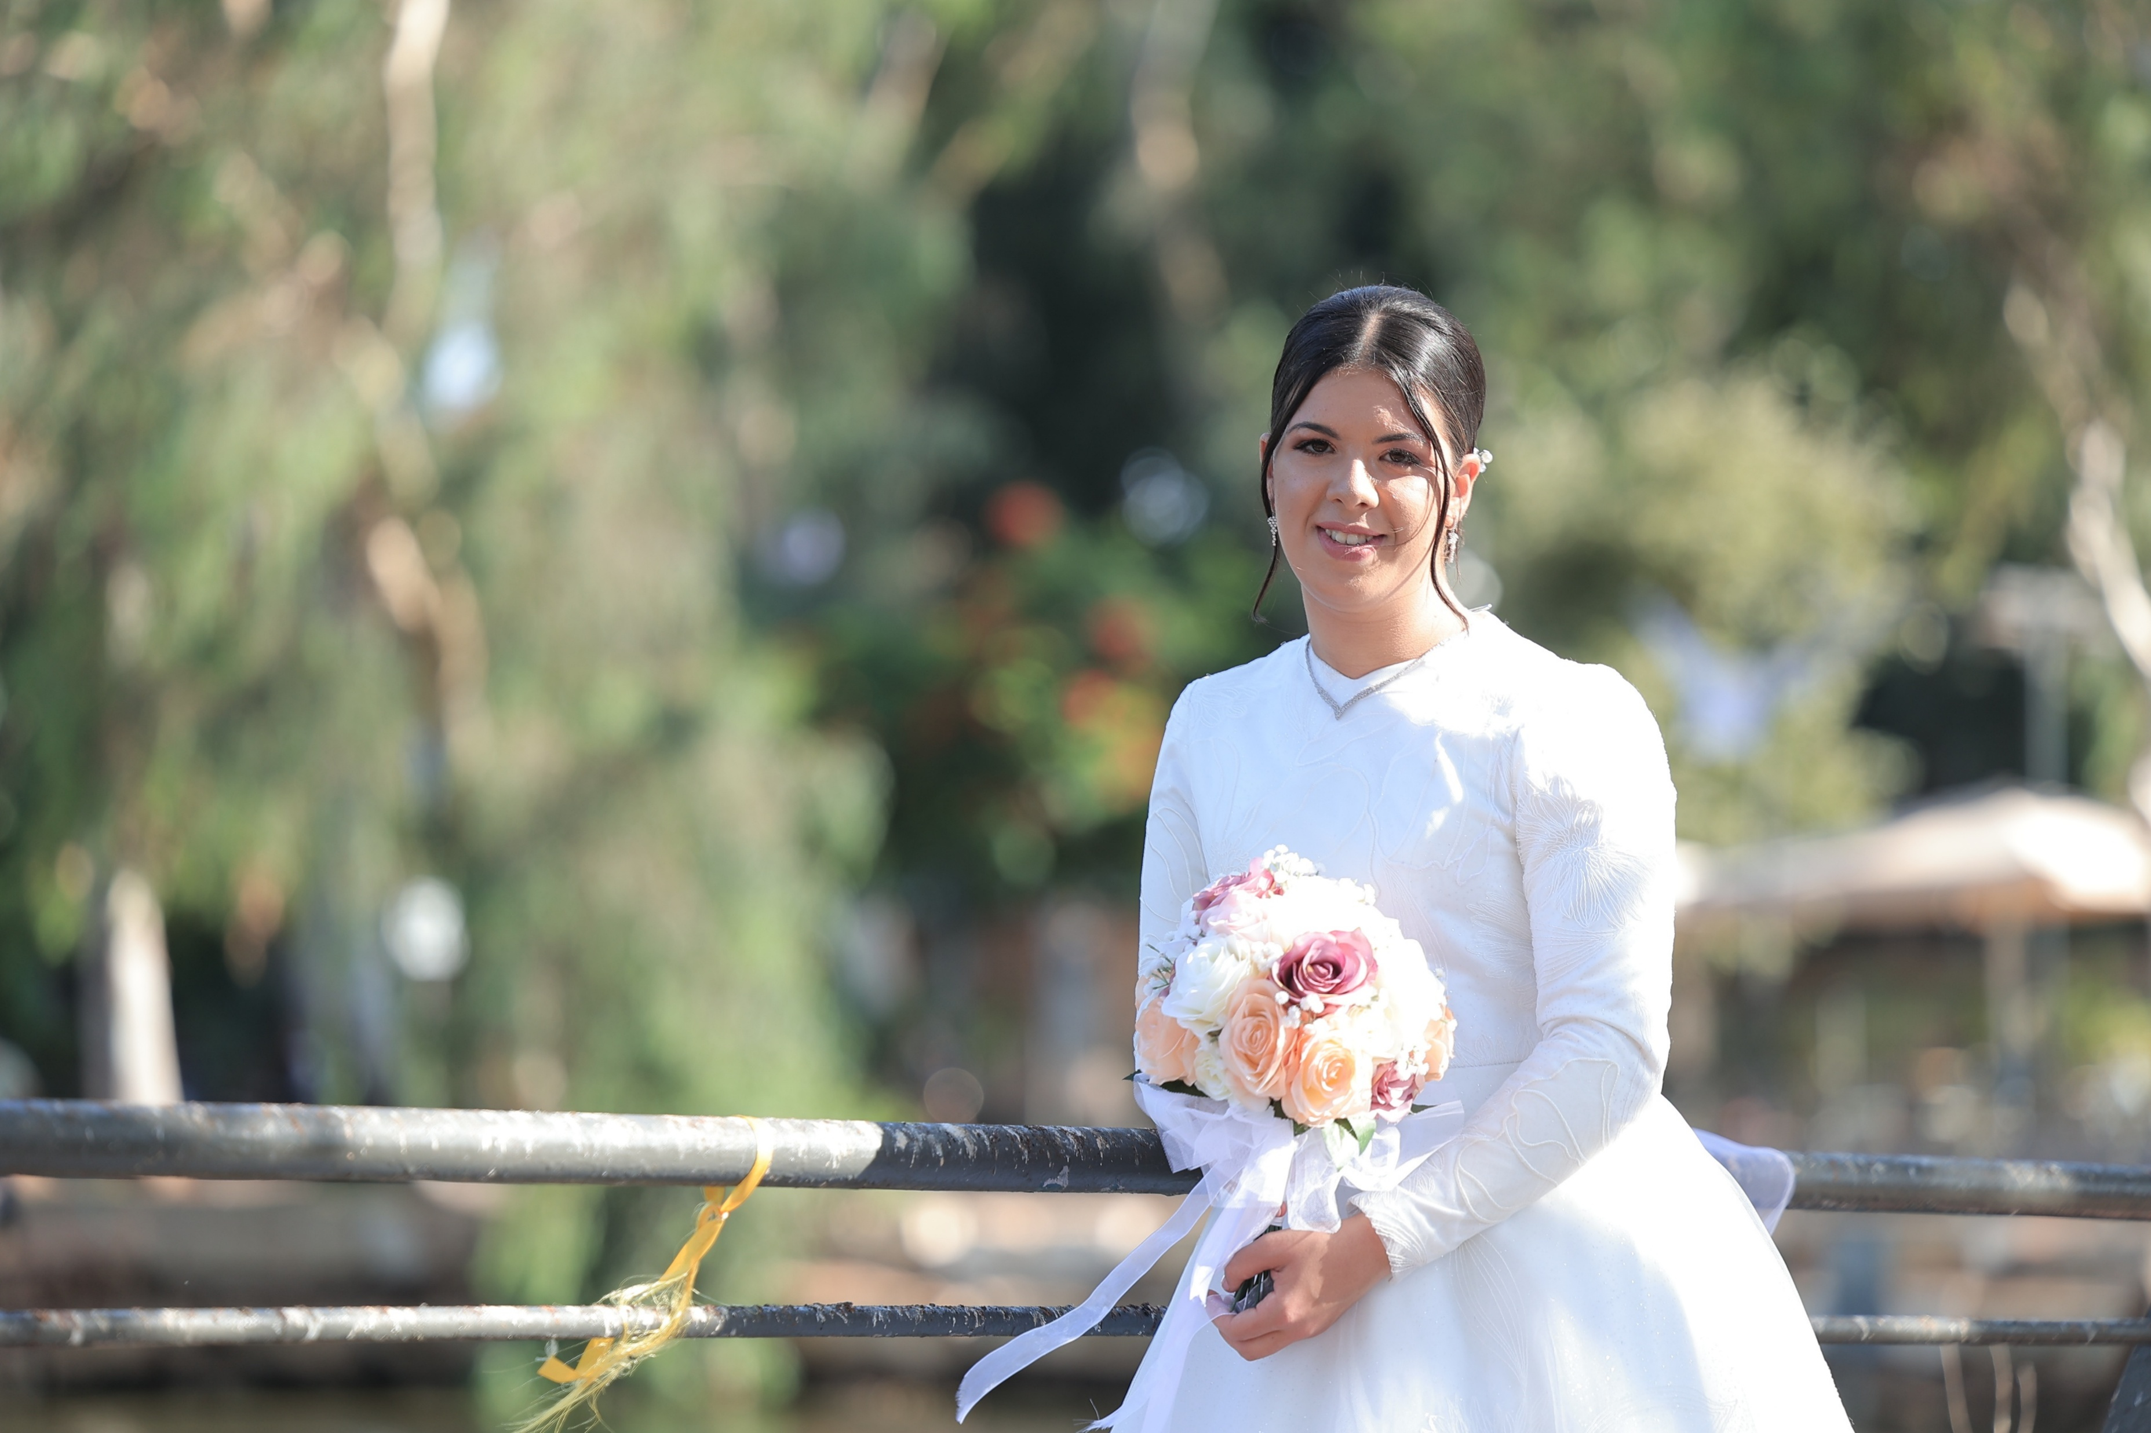
בס"ד
עדיפות האדם- לפי מספר האנשים בתמונה.
ירידת ציון כוללת- לא משפיעה.
תיעדוף נכון- פה לעומת עיניים, חדות- מרבית.
חדות- למה בדיקת פנים ולא בדיקת התמונה כולה.

Slide 5
בס"ד
הבעיה האלגוריתמית:
1. חלוקה לפוזות.
2. ניתוח התמונה- על מנת לתת ציון.
. בחירת התמונה האידיאלית. 3

Slide 6
בס"ד
1. חלוקה לפוזות.

Slide 7
בס"ד
ניתוח התמונה- על מנת לתת ציון.

Slide 8
בס"ד
. בחירת התמונה האידיאלית. 3

